Slide 1

Chapter 5
MNIST 숫자 인식 신경망 구현

Slide 2
PyTorch를 이용한 숫자 인식 신경망 구현
Deep Learning Frameworks
딥러닝 응용 프로그램을 개발하기 위한 여러 라이브러리나 모듈 등을 효율적으로 사용할 수 있도록 묶어 놓은 패키지
딥러닝 프레임워크에는 역전파 함수를 비롯하여 딥러닝 관련 다양한 클래스 및 함수들이 정의되어 있어서 우리는 모델 자체에만 집중할 수 있으며, 편리하게 인공 신경망을 구현할 수 있음.
Deep Learning Frameworks 종류
PyTorch (페이스북)
TensorFlow (구글)
Keras
Caffe
Theano
.....
Intelligent Image Processing Lab.

Slide 3
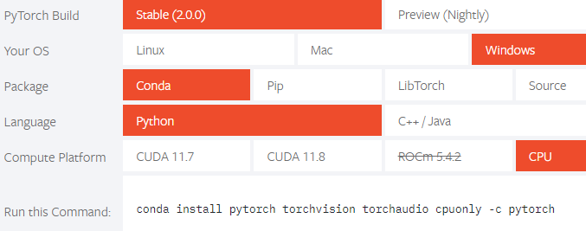
PyTorch 설치
파이토치 설치 방법
파이토치 홈페이지 → https://pytorch.org
(관리자 권한으로 실행시킨) 아나콘다 프롬프트에서 아래 명령어 수행
(CPU only) → conda install pytorch torchvision torchaudio cpuonly -c pytorch
(GPU 포함) → conda install pytorch torchvision torchaudio pytorch-cuda=11.7 -c pytorch -c nvidia
Intelligent Image Processing Lab.

Slide 4
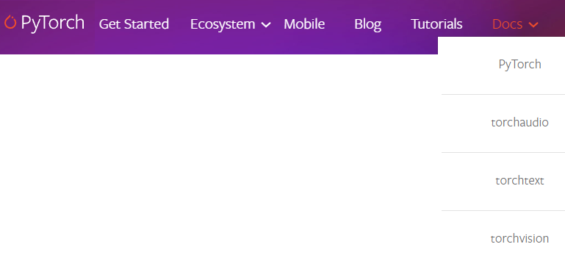
PyTorch Documentation
파이토치 설명 문서
파이토치 홈페이지 → https://pytorch.org
Intelligent Image Processing Lab.

Slide 5
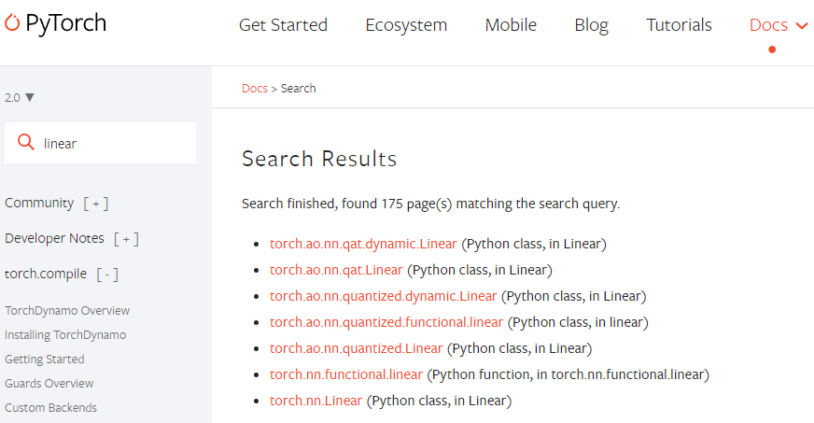
PyTorch Documentation (Keyword Search)
Intelligent Image Processing Lab.

Slide 6
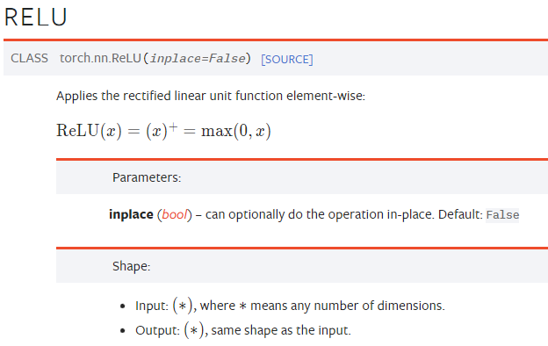
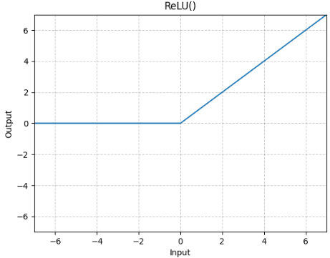
PyTorch Documentation (nn.ReLU)
Intelligent Image Processing Lab.

Slide 7
ReLU & In-place Operations
import torch
import torch.nn as nn
a = torch.tensor(-1.)
print(a) # tensor(-1.)
layer_1 = nn.ReLU() # nn.ReLU(inplace=False)...라고 쓰는 것과 같은 효과
b = layer_1(a)
print(b) # tensor(0.)
print(a) # tensor(-1.)
a = torch.tensor(-1.)
print(a) # tensor(-1.)
layer_1 = nn.ReLU(inplace=True) # in-place operation
b = layer_1(a)
print(b) # tensor(0.)
print(a) # tensor(0.)
Intelligent Image Processing Lab.

Slide 8


ReLU (Input & Output)
import torch
import torch.nn as nn
my_layer = nn.ReLU()
input = torch.randn(4)
output = my_layer(input)
print(input)
print(output)
Intelligent Image Processing Lab.

Slide 9
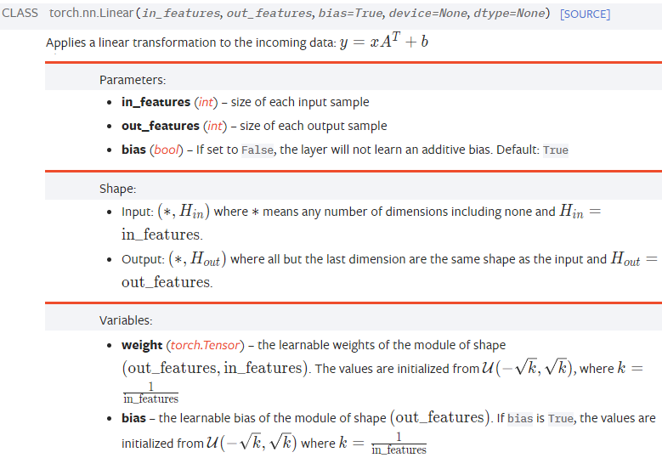
PyTorch Documentation (nn.Linear)
Intelligent Image Processing Lab.

Slide 10
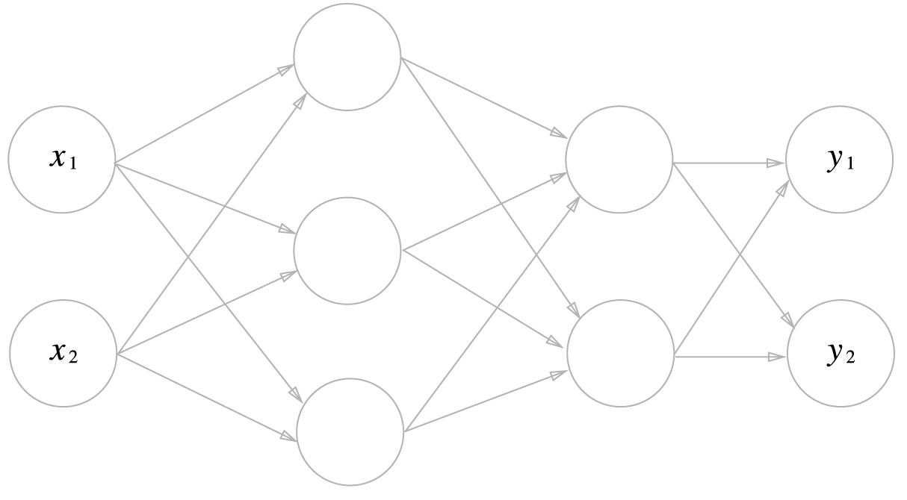
층별 신호 전달 (Linear 레이어 Review)
Intelligent Image Processing Lab.

Slide 11
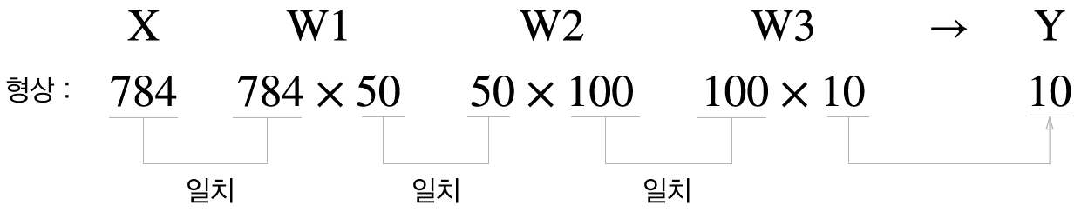
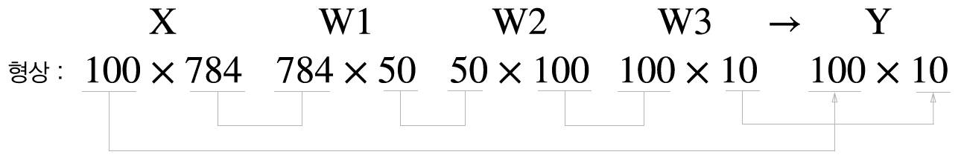
배치 (Batch) 처리 (Review)
Batch 처리
여러 개의 입력 데이터를 묶어서 한꺼번에 처리하는 방식
대부분의 수치 계산 라이브러리들은 (작은 배열을 1개씩 여러 번 처리하는 것보다) 큰 배열을 한꺼번에 처리할 때 더 효율적으로 동작하도록 최적화되어 있음.
Intelligent Image Processing Lab.

Slide 12
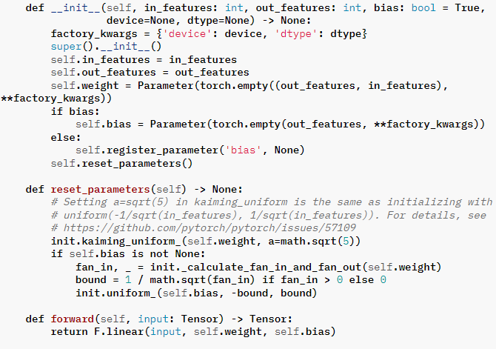
PyTorch Documentation (nn.Linear)
Intelligent Image Processing Lab.

Slide 13
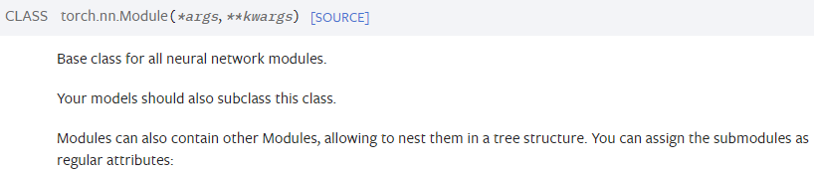

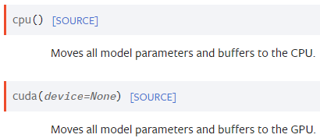

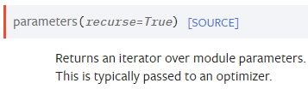
PyTorch Documentation (nn.Module)
Intelligent Image Processing Lab.

Slide 14

[numpy array] vs. [pytorch tensor]
import numpy as np
import torch
X = np.array( [[1, 2, 3], [4, 5, 6]] )
Y = torch.tensor( [[1, 2, 3], [4, 5, 6]] )
print(X) # 우측 실행 결과 참고
print(Y) # 우측 실행 결과 참고
print(type(X)) # <class 'numpy.ndarray'>
print(type(Y)) # <class 'torch.Tensor'>
print(X.ndim) # 2
print(Y.ndim) # 2
print(X.shape) # (2, 3)
print(Y.shape) # torch.Size([2, 3])
Intelligent Image Processing Lab.

Slide 15
[numpy array] vs. [pytorch tensor] (1차원 예제)
import numpy as np
import torch
X = np.array( [1, 2, 3] )
Y = torch.tensor( [1, 2, 3] )
print(X) # [1 2 3]
print(Y) # tensor([1, 2, 3])
print(type(X)) # <class 'numpy.ndarray'>
print(type(Y)) # <class 'torch.Tensor'>
print(X.ndim) # 1
print(Y.ndim) # 1
print(X.shape) # (3,)
print(Y.shape) # torch.Size([3])
Intelligent Image Processing Lab.

Slide 16
NumPy Array 요소 지정 방식
# 참고로, [numpy array]와 [pytorch tensor]에 대한 요소 지정 방식이 동일함.
import numpy as np
Y = np.array( [[1, 2, 3], [7, 8, 9]] )
print( Y.ndim ) # 2 (즉, 2차원 배열을 의미함)
print( Y.shape ) # (2, 3)
print( Y ) # [[1 2 3] (다음 줄에) [7 8 9]]
print( Y[0][0] ) # 1
print( Y[0][1] ) # 2
print( Y[0][2] ) # 3
print( Y[0] ) # [1 2 3]
print( Y[1][0] ) # 7
print( Y[1][1] ) # 8
print( Y[1][2] ) # 9
print( Y[1] ) # [7 8 9]
Intelligent Image Processing Lab.

Slide 17
PyTorch Tensor 요소 지정 방식
# 참고로, [numpy array]와 [pytorch tensor]에 대한 요소 지정 방식이 동일함.
import torch
Z = torch.tensor( [[1, 2, 3], [7, 8, 9]] )
print( Z.ndim ) # 2 (즉, 2차원 배열을 의미함)
print( Z.shape ) # torch.Size([2, 3])
print( Z ) # tensor([[1, 2, 3], (다음 줄에) [7, 8, 9]])
print( Z[0][0] ) # tensor(1)
print( Z[0][1] ) # tensor(2)
print( Z[0][2] ) # tensor(3)
print( Z[0] ) # tensor([1, 2, 3])
print( Z[1][0] ) # tensor(7)
print( Z[1][1] ) # tensor(8)
print( Z[1][2] ) # tensor(9)
print( Z[1] ) # tensor([7, 8, 9])
Intelligent Image Processing Lab.

Slide 18
array를 tensor로 변환하는 방법
import numpy as np
import torch
X = np.array( [[1, 2, 3], [4, 5, 6]] )
print('X =', X) # X = [[1 2 3] (다음 줄에...) [4 5 6]]
print('type(X) =', type(X)) # <class 'numpy.ndarray'>
print('X.shape =', X.shape) # (2, 3)
print()
Y = torch.tensor(X) # 이것도 가능하고...,
Y = torch.from_numpy(X) # 이것도 가능함.
print('Y =', Y) # tensor([[1, 2, 3], (다음 줄에) [4, 5, 6]], dtype=torch.int32)
print('type(Y) =', type(Y)) # <class 'torch.Tensor'>
print('Y.shape =', Y.shape) # torch.Size([2, 3])
Intelligent Image Processing Lab.

Slide 19
tensor를 array로 변환하는 방법
import torch
import numpy as np
X = torch.tensor( [[1, 2, 3], [4, 5, 6]] )
print('X =', X) # tensor([[1, 2, 3], (다음 줄에) [4, 5, 6]])
print('type(X) =', type(X)) # <class 'torch.Tensor'>
print('X.shape =', X.shape) # torch.Size([2, 3])
print()
Y = X.numpy()
print('Y =', Y) # Y = [[1 2 3] (다음 줄에)[4 5 6]]
print('type(Y) =', type(Y)) # <class 'numpy.ndarray'>
print('Y.shape =', Y.shape) # (2, 3)
Intelligent Image Processing Lab.

Slide 20
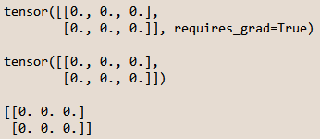
detach()
import torch
X = torch.zeros((2, 3), requires_grad=True)
# Y = X.numpy() # RuntimeError: Can't call numpy() on Tensor that requires grad.
# Use tensor.detach().numpy() instead.
Y = X.detach()
Z = X.detach().numpy()
print(X)
print(Y)
print(Z)
Intelligent Image Processing Lab.

Slide 21
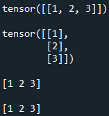

squeeze()
import torch
X = torch.tensor([[1, 2, 3]])
Y = torch.tensor([[1], [2], [3]])
X2 = X.squeeze().numpy()
Y2 = Y.squeeze().numpy()
print(X)
print(Y)
print(X2)
print(Y2)
print(X.shape) # torch.Size([1, 3])
print(Y.shape) # torch.Size([3, 1])
print(X2.shape) # (3,)
print(Y2.shape) # (3,)
Intelligent Image Processing Lab.

Slide 22
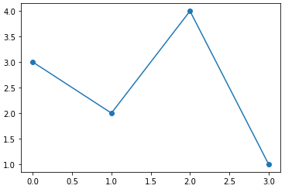
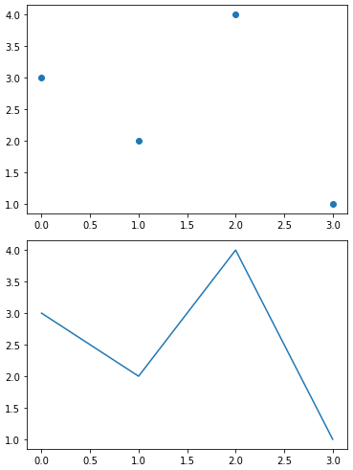
matplotlib Library
그래프/그림 출력 관련 라이브러리
→ https://matplotlib.org
import numpy as np
import matplotlib.pyplot as plt
x = np.array( [0, 1, 2, 3] )
y = np.array( [3, 2, 4, 1] )
plt.scatter(x, y) # bar 그래프를 비롯하여 다양한 형태의 그래프 가능
plt.show() # 이 라인 생략하면 왼쪽과 같이 나옴.
plt.plot(x, y) # 이 예제의 경우, plot(y)와 같은 효과.
plt.show()
Intelligent Image Processing Lab.

Slide 23
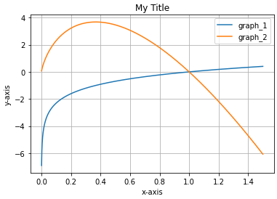
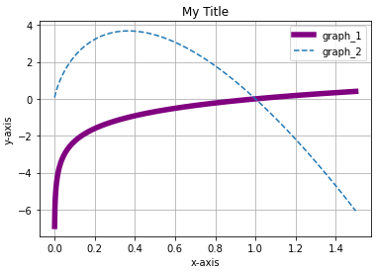
matplotlib Library (Example)
import numpy as np
import matplotlib.pyplot as plt
x = np.arange(0.001, 1.5, 0.001)
y1 = np.log(x) # log10 vs log
y2 = -10*x*np.log(x)
plt.plot(x, y1, label='graph_1')
plt.plot(x, y2, label='graph_2')
# plt.plot(x, y1, c='purple', linewidth=5.5, label='graph_1')
# plt.plot(x, y2, linestyle='--', label='graph_2')
# solid (-), dotted (:), dashed (--), dashdot (-.)
plt.legend()
plt.grid(True)
plt.title('My Title')
plt.xlabel('x-axis')
plt.ylabel('y-axis')
plt.show()
Intelligent Image Processing Lab.

Slide 24
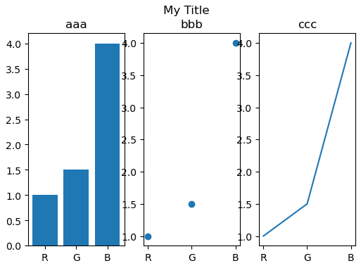
matplotlib Library (subplot)
import matplotlib.pyplot as plt
names = ['R', 'G', 'B']
values = [1, 1.5, 4]
plt.figure(dpi=100)
plt.subplot(1, 3, 1)
plt.bar(names, values)
plt.title('aaa')
plt.subplot(1, 3, 2)
plt.scatter(names, values)
plt.title('bbb')
plt.subplot(1, 3, 3)
plt.plot(names, values)
plt.title('ccc')
plt.suptitle('My Title')
plt.show()
Intelligent Image Processing Lab.

Slide 25
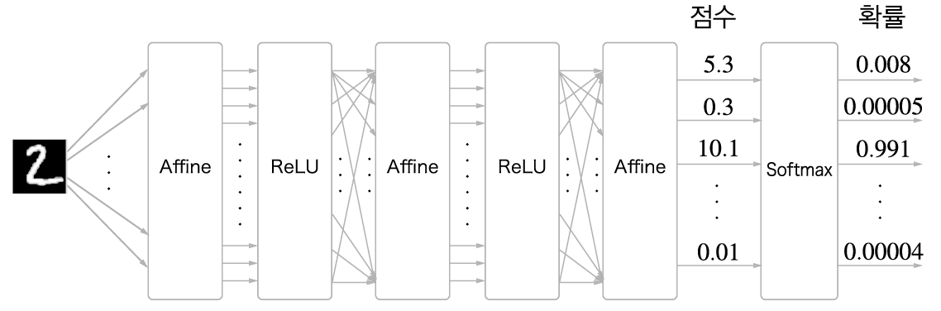
MNIST 숫자 인식 신경망 (Review)
MNIST 숫자 인식 3층 신경망 예제
참고로, affine (linear) 계층은 A=XW+B를 계산하는 계층을 의미함.
(2, 3, 2, 2) 대신 (784, 50, 100, 10) 형태의 3층 신경망을 가정하기로 함.
Intelligent Image Processing Lab.

Slide 26
AND/OR Gate 학습 신경망 구현 (1)
import torch
import torch.nn as nn
# torch.manual_seed(999) # 결과 재현성이 필요할 경우 사용
X = torch.Tensor([[0, 0], [0, 1], [1, 0], [1, 1]]) # 입력 데이터
Y = torch.Tensor([[0], [0], [0], [1]]) # target 값 (= 정답값) for AND gate
Y = torch.Tensor([[0], [1], [1], [1]]) # target 값 (= 정답값) for OR gate
# Y = torch.Tensor([[0], [1], [1], [0]]) # target 값 (= 정답값) for XOR gate
model = nn.Sequential(
nn.Linear(2, 1), # 더 복잡하게 만들 수도 있으나, 일단 간단하게...
nn.Sigmoid(), # 마지막 comma는 생략해도 됨.
)
loss_func = nn.BCELoss() # binary classification을 위해 BCELoss 사용
num_epochs = 2000 # 반복 횟수 지정
optimizer = torch.optim.SGD(model.parameters(), lr=0.2) # 다양한 optimizer 중에서 제일 simple한
# SGD (Stochastic Gradient Descent) optimizer 사용
Intelligent Image Processing Lab.

Slide 27
AND/OR Gate 학습 신경망 구현 (2)
for epoch in range(num_epochs+1):
prediction = model(X) # 순전파 과정
loss = loss_func(prediction, Y) # 손실 함수 계산
optimizer.zero_grad() # 기울기값 초기화
loss.backward() # 기울기값 계산
optimizer.step() # 가중치 업데이트
if epoch % 100 == 0: # 특정 조건 만족할 때마다 현재 진행 상태 표시
print(f'Epoch: {epoch:4d} loss = {loss.item():8.5f}')
print('prediction =', prediction.detach().squeeze().numpy())
print()
prediction = model(X) # 실수/확률 형태의 예측 출력값
pred_final = (prediction > 0.5).float() # (0 또는 1) 형태의 예측 출력값
accuracy = (pred_final == Y).float().mean() # 예측 출력값과 정답값 비교
print('prediction =', prediction.detach().squeeze().numpy())
print('pred_final =', pred_final.detach().squeeze().numpy())
print('target =', Y.squeeze().numpy()) # 정답값
print('accuracy =', accuracy.item()*100, '%')
Intelligent Image Processing Lab.

Slide 28
AND/OR Gate 학습 신경망 실행 결과
Epoch: 0 loss = 1.23808
prediction = [0.34982747 0.23294473 0.27008146 0.1727632 ]
Epoch: 100 loss = 0.27356
prediction = [0.50297916 0.8308235 0.84209806 0.96279794]
Epoch: 200 loss = 0.18576
prediction = [0.3637601 0.8676525 0.8726418 0.9874321]
Epoch: 300 loss = 0.13893
prediction = [0.28014225 0.8938496 0.89632225 0.9946826 ]
..........
Epoch: 1900 loss = 0.02495
prediction = [0.05443562 0.9783199 0.9783397 0.99997175]
Epoch: 2000 loss = 0.02369
prediction = [0.05172579 0.97939396 0.9794109 0.9999759 ]
prediction = [0.05170004 0.9794041 0.979421 0.9999759 ]
pred_final = [0. 1. 1. 1.]
target = [0. 1. 1. 1.]
accuracy = 100.0 %
Intelligent Image Processing Lab.

Slide 29
pytorch_mnist.py (1)
import numpy as np # 수학 계산 관련 라이브러리
import matplotlib.pyplot as plt # 그래프 (및 그림) 표시를 위한 library
import torch # 파이토치 관련 라이브러리
import torch.nn as nn # neural network 관련 라이브러리
import torchvision.datasets as dset # 다양한 데이터셋 (MNIST, COCO, ...) 관련 라이브러리
import torchvision.transforms as transforms # 입력/출력 데이터 형태, 크기 등을 조정
from torch.utils.data import DataLoader # 데이터를 적절한 배치 사이즈로 load 할 수 있도록 함.
bs = 4 # batch_size 는 대개 2^n 형태의 값으로 설정함.
learning_rate = 0.05 # 최적 학습률은 최적화 알고리즘 및 batch_size 에 따라 달라짐.
num_epochs = 15 # 학습 반복 횟수
data_dir = "D:/zDeep_Test/data" # MNIST 데이터셋을 저장할 폴더
mnist_train = dset.MNIST(root=data_dir, train=True, transform=transforms.ToTensor(), download=True)
mnist_test = dset.MNIST(root=data_dir, train=False, transform=transforms.ToTensor(), download=True)
mnist_train = torch.utils.data.Subset(mnist_train, range(0, 600)) # 0번부터 599번까지 600개
mnist_test = torch.utils.data.Subset(mnist_test , range(0, 100)) # 0번부터 99번까지 100개
train_loader = DataLoader(mnist_train, batch_size=bs, shuffle=True, drop_last=True)
test_loader = DataLoader(mnist_test, batch_size=bs, shuffle=True, drop_last=True)
Intelligent Image Processing Lab.

Slide 30
pytorch_mnist.py (2)
class My_Model(nn.Module):
def __init__(self):
super().__init__() # parent class 인 nn.Module의 생성자/초기화 함수를 상속함.
self.layer = nn.Sequential(
nn.Linear(784, 50),
nn.ReLU(), # nn.Sigmoid() 함수를 사용할 수도 있음.
nn.Linear(50, 10)
)
def forward(self, x): # x.shape = (bs, 1, 28, 28)
in_data = x.view(bs, -1) # in_data.shape = (bs, 784)
out_data = self.layer(in_data) # out_data.shape = (bs, 10)
return out_data
model = My_Model()
loss_func = nn.CrossEntropyLoss() # nn.CrossEntropyLoss() = [Softmax + CEL]
optimizer = torch.optim.SGD(model.parameters(), lr=learning_rate) # Stochastic Gradient Descent
device = torch.device("cuda" if torch.cuda.is_available() else "cpu") # cuda는 GPU를 의미함.
model = model.to(device) # GPU 사용이 가능한 경우, GPU에서 시뮬레이션 실시
Intelligent Image Processing Lab.

Slide 31
pytorch_mnist.py (3)
def train(train_loader):
for (data, target) in train_loader:
(data, target) = (data.to(device), target.to(device))
output = model(data) # 순방향 전파를 통해 모델의 출력 계산
loss = loss_func(output, target) # nn.CrossEntropyLoss() = [Softmax + CEL]
optimizer.zero_grad() # (모델 내의 파라미터들의) 기울기값 초기화
loss.backward() # 오차 역전파를 이용하여 기울기값 (편미분값) 계산
optimizer.step() # 파라미터 업데이트
def evaluate(test_loader):
correct = 0 # 정답 수 초기화
for (data, target) in test_loader:
(data, target) = (data.to(device), target.to(device))
output = model(data) # output.shape = (bs, 10)
pred = torch.argmax(output, dim=1) # pred.shape = (bs,)
correct += torch.sum(pred == target) # 정답 수 업데이트
num_test_data = len(test_loader.dataset) - (len(test_loader.dataset) % bs)
test_accuracy = 100. * correct / num_test_data
return test_accuracy
Intelligent Image Processing Lab.

Slide 32
pytorch_mnist.py (4)
train_acc_list = [10] # 학습 데이터에 대한 정확도 저장을 위한 list (초기값: 10%)
test_acc_list = [10] # 시험 데이터에 대한 정확도 저장을 위한 list (초기값: 10%)
for epoch in range(1, num_epochs + 1):
train(train_loader) # 학습 실시
train_accuracy = evaluate(train_loader) # 학습 정확도 계산
test_accuracy = evaluate(test_loader) # 테스트 정확도 계산
train_acc_list.append(train_accuracy.item()) # 학습 데이터에 대한 정확도 리스트 갱신
test_acc_list.append(test_accuracy.item()) # 시험 데이터에 대한 정확도 리스트 갱신
print(f'Epoch:{epoch:2d} Train Acc: {train_accuracy:6.2f}% Test Acc: {test_accuracy:5.2f}%')
x = np.arange(len(train_acc_list))
plt.plot(x, train_acc_list, label='train acc') # 학습 데이터 정확도 출력
plt.plot(x, test_acc_list, label='test acc', linestyle='--') # 시험 데이터 정확도 출력
plt.xlabel("epoch_num") # x축 제목 표시
plt.ylabel("accuracy (%)") # y축 제목 표시
plt.ylim(0, 100.0) # y축 범위 지정
plt.legend(loc='lower right') # 범례 표시 및 위치 지정
plt.show()
Intelligent Image Processing Lab.

Slide 33
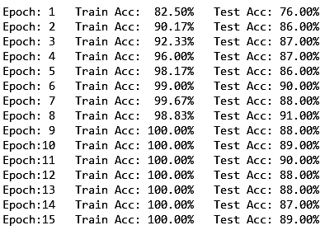
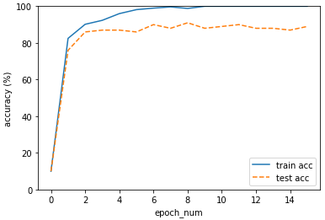
MNIST 신경망 실행 결과
Summary
학습 데이터에 대한 정확도는 (거의) 100%에 수렴함.
시험 데이터에 대한 정확도는 90%에 근접함.
Intelligent Image Processing Lab.

